Slide 1
FlowTrack: Uma Solução Baseada em IoT e Inteligência Artificial para Mobilidade Urbana Ferroviária
Autores
Deyvid Firmino dos Santos – 825153519 João Vitor Barbosa – 825142404
João Vitor Chioatto Serafim – 825133189
João Victor de Souza Moreira – 825135230 Matheus Monteiro da Silva – 825153304 Wender Soares Santos – 825166931
Resumo
O presente artigo apresenta o FlowTrack, uma solução tecnológica integrada que utiliza Internet das Coisas (IoT), Inteligência Artificial (IA) e mecanismos
avançados de segurança digital para aprimorar e modernizar o transporte ferroviário da cidade de São Paulo. A operação ferroviária urbana enfrenta desafios históricos de superlotação, falhas operacionais, eventos imprevistos e atrasos que prejudicam diretamente a experiência dos usuários e a eficiência da mobilidade urbana. O FlowTrack surge como um ecossistema inteligente capaz de realizar monitoramento contínuo, análise de dados em larga escala e ações preventivas em tempo real, reduzindo riscos, aumentando a previsibilidade e otimizando recursos. O sistema se fundamenta na integração entre sensores distribuídos, algoritmos inteligentes e arquiteturas resilientes, além de propor um modelo de negócio sustentável para sua viabilidade. O estudo demonstra como a adoção de tecnologias emergentes pode transformar profundamente a operação ferroviária e contribuir para o desenvolviment0to de cidades mais inteligentes, seguras e eficientes.
Palavras-chave: IoT; Inteligência Artificial; Transporte Ferroviário; Mobilidade Urbana; Cidades Inteligentes.

Slide 2
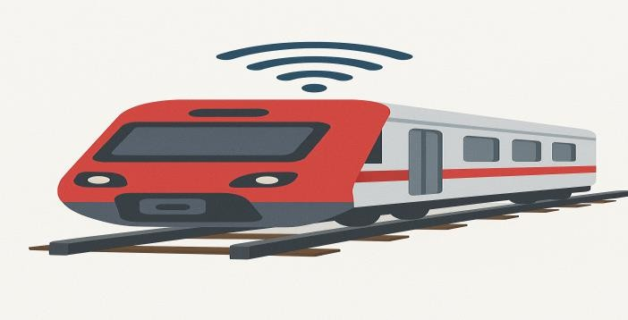
1. Introdução
O transporte sobre trilhos desempenha um papel estratégico na mobilidade urbana das grandes metrópoles brasileiras, especialmente em São Paulo, onde milhões de passageiros dependem do sistema para realizar deslocamentos diários. Apesar da alta demanda, a operação ferroviária enfrenta limitações estruturais e tecnológicas que resultam em superlotação frequente, filas extensas em horários de pico, atrasos recorrentes, falhas técnicas e baixa previsibilidade nos intervalos entre trens.
A crescente urbanização intensifica esses problemas, exigindo sistemas mais
inteligentes, capazes de responder de forma rápida e precisa às mudanças do fluxo de passageiros e às condições operacionais. Nesse cenário, tecnologias como IoT e IA surgem como ferramentas essenciais para modernizar a operação ferroviária, permitir decisões baseadas em dados e aumentar a capacidade de resposta do sistema.
O FlowTrack surge como uma solução inovadora voltada para
monitoramento, análise e controle da operação ferroviária. A proposta consiste em integrar sensores avançados distribuídos por estações, trilhos e composições, combinados a algoritmos preditivos capazes de interpretar dados em tempo real. Dessa forma, a plataforma possibilita uma atuação proativa, reduzindo falhas, antecipando aglomerações e permitindo intervenções imediatas.
Além disso, a solução inclui protocolos rigorosos de segurança digital,
visando proteger dados sensíveis e garantir a confiabilidade do sistema. Em um contexto no qual a infraestrutura urbana depende cada vez mais de sistemas conectados, a segurança se torna elemento central na construção de ambientes tecnológicos escaláveis e confiáveis.

Slide 3
2. Referencial Teórico
O desenvolvimento de cidades inteligentes envolve a aplicação de tecnologias emergentes que integrem diferentes setores urbanos em uma rede conectada e responsiva. No campo da mobilidade, a Internet das Coisas desempenha papel fundamental ao permitir que objetos físicos — como trens, portas, trilhos e catracas — se tornem fontes de informações precisas e contínuas.
A literatura recente aponta que sistemas de IoT aplicados ao transporte
público contribuem para o monitoramento em tempo real do fluxo de passageiros, desgaste de componentes mecânicos e condições ambientais. Segundo Pereira e Santos (2023), sensores distribuídos permitem detectar padrões operacionais anômalos, como velocidade irregular, vibrações incomuns ou aumento repentino na temperatura de equipamentos, prevenindo falhas e interrupções mais graves.
Além disso, a Inteligência Artificial, especialmente por meio de modelos
preditivos, é amplamente utilizada para antecipar comportamentos do sistema. Almeida (2024) destaca que algoritmos de machine learning podem prever falhas técnicas, identificar quais estações tendem a apresentar superlotação e recomendar ajustes dinâmicos nos intervalos entre trens.
A integração entre IoT e IA permite a criação de redes ferroviárias mais eficientes, nas quais decisões operacionais são automatizadas com base na análise contínua de milhares de dados simultâneos. Essa abordagem melhora significativamente a capacidade de planejamento, reduz custos de manutenção e aumenta a segurança do sistema.
Por fim, a literatura sobre cidades inteligentes reforça a importância da
segurança cibernética como pilar fundamental para garantir autenticidade, integridade e confidencialidade dos dados. Tecnologias como criptografia, autenticação avançada e blockchain são utilizadas para prevenir ataques e rastrear alterações, ampliando a confiabilidade das infraestruturas críticas.

Slide 4
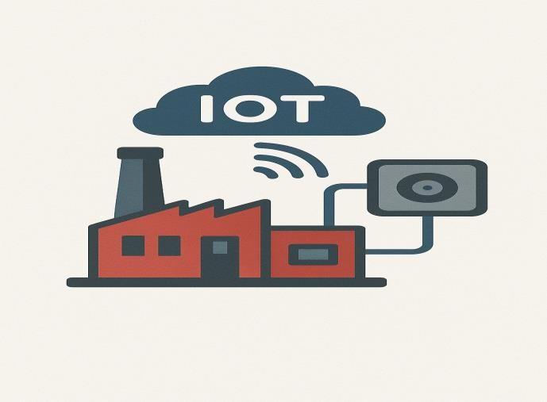
3. Metodologia
O desenvolvimento do FlowTrack seguiu uma abordagem incremental e modular, permitindo a construção progressiva do sistema conforme os requisitos identificados na análise do transporte ferroviário paulistano. A metodologia foi dividida em quatro etapas principais:
3.1 Definição da arquitetura IoT
Nesta fase, foram identificados os pontos críticos da operação ferroviária,
como portas de plataforma, mecanismos de frenagem, sistema de ventilação dos vagões e sensores de lotação. Com base nisso, projetou-se uma arquitetura distribuída que permite monitoramento contínuo, mesmo em ambientes com grande interferência eletromagnética.
3.2 Desenvolvimento dos modelos de IA
A segunda etapa envolveu a criação de modelos preditivos capazes de
analisar dados históricos e em tempo real. Os algoritmos foram treinados para prever picos de fluxo, identificar padrões de falhas e recomendar ações como aumento da frequência de trens, redistribuição de usuários e alertas automáticos para equipes operacionais.

Slide 5
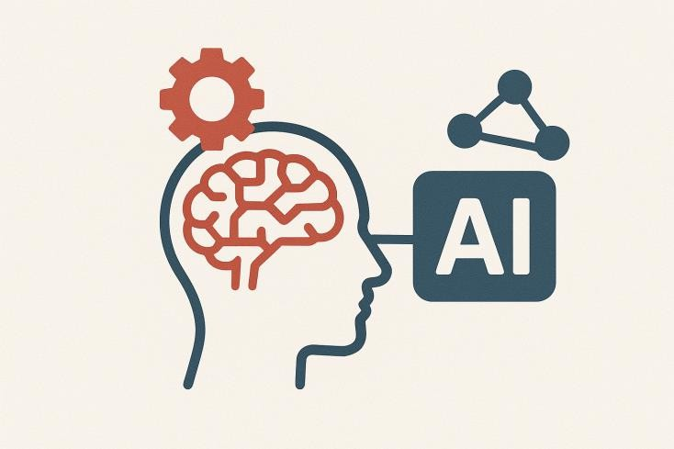
3.3 Integração entre módulos
Após a construção individual dos componentes, iniciou-se a integração entre sensores, bancos de dados, motores de IA e painel de controle. Simulações foram realizadas utilizando cenários reais de horários de pico na CPTM e no Metrô, avaliando o desempenho, tempo de resposta e taxa de acerto das previsões.
3.4 Análise de requisitos
A metodologia considerou ainda uma análise detalhada dos principais problemas reportados pelos passageiros e operadores. Foram definidos parâmetros essenciais como tempo médio de parada, fluxo de entrada e saída por estação, temperatura interna dos vagões, falhas repetitivas em portas e índices de superlotação.

Slide 6
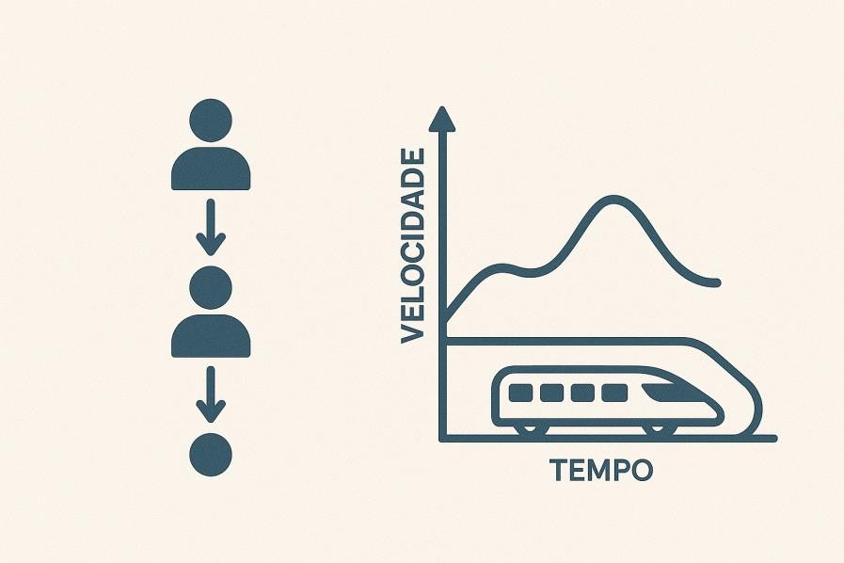
4. Proposta de Solução
O FlowTrack consiste em uma plataforma integrada que conecta sensores IoT instalados em locais estratégicos a um núcleo central de processamento baseado em IA. O sistema opera como uma rede inteligente capaz de monitorar o ambiente ferroviário, realizar diagnósticos automáticos, prever comportamentos e agir diretamente sobre a operação.
  Sensores IoT
Os sensores desempenham papel fundamental no funcionamento do
FlowTrack, pois são responsáveis pela coleta massiva de dados. Entre seus usos, destacam-se:
    Monitoramento de lotação por meio de câmeras com IA embarcada e sensores de proximidade;
    Detecção de falhas mecânicas em trilhos, rodas, portas e sistemas de frenagem;
    Análise da qualidade do ar, incluindo concentração de CO₂, temperatura e umidade;
    Monitoramento do fluxo de embarque e desembarque,
permitindo prever gargalos operacionais;

Slide 7
Medição de vibração e ruído, indicando desgaste de componentes.
  Inteligência Artificial
A camada de IA adiciona inteligência operacional ao sistema, permitindo análises em tempo real:
    Previsão de superlotação com base em histórico e dados
instantâneos;
    Ajuste dinâmico da frota, aumentando ou reduzindo intervalos automaticamente;
    Reorganização de fluxo em estações, direcionando usuários
por meio de painéis inteligentes;
    Geração de rotas alternativas personalizadas para os passageiros via aplicativo.
  Segurança e Integridade
A segurança digital é um dos pilares do FlowTrack, garantindo proteção contra fraudes, ataques e manipulação de dados:
    Criptografia ponta a ponta em todas as comunicações;
    Autenticação individual de sensores, prevenindo dispositivos falsos;
    Blockchain privada para registro imutável de eventos e falhas;
    Monitoramento ativo de ameaças cibernéticas com IA para detecção precoce.
  Modelo de Negócio
O modelo de negócio proposto é flexível e escalável:
    Venda e instalação dos sensores IoT;
    Licenciamento da plataforma FlowTrack;
    Suporte contínuo e atualizações periódicas;

Slide 8
Integração opcional com bilhetagem digital e aplicativos de mobilidade urbana;
Pacotes personalizados para operadores ferroviários e empresas de transporte
5. Conclusão
O FlowTrack apresenta potencial significativo para revolucionar o transporte
ferroviário na cidade de São Paulo, oferecendo uma abordagem moderna, integrada e altamente eficiente. A combinação de IoT, IA e segurança digital cria uma infraestrutura resiliente capaz de prevenir falhas, reduzir atrasos, melhorar a experiência dos passageiros e otimizar o uso de recursos.
Como limitações, destaca-se a necessidade de grande investimento inicial em infraestrutura tecnológica e treinamento das equipes operacionais. Além disso, a implementação do sistema requer integração com redes já existentes, o que pode ampliar o tempo de implantação. Estudos futuros podem explorar simulações em larga escala, testes pilotos e expansão para outros modais, como ônibus e monotrilhos.
Referências
Silva, R. (2022). Tecnologias Inteligentes na Mobilidade Urbana. Revista Brasileira de Mobilidade.
Pereira, L.; Santos, D. (2023). IoT em Sistemas Ferroviários.
Journal of Smart Cities.
Almeida, F. (2024). Inteligência Artificial em Infraestruturas Críticas. Editora TechBrasil.

